Slide 1
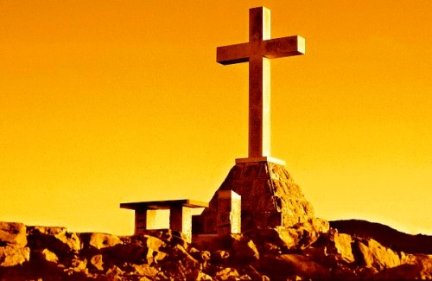
KATOLIŠTVO (KRŠČANSTVO)

Slide 2
Krščanstvo je religija kristjanov, ki verujejo v nauke človeka z imenom Jezus. Njegovi privrženci so ga poimenovali Kristus. Kristus je grška beseda za hebrejsko mesija, ki pomeni odrešenik. Za kristjane je Jezus Božji Sin, Bog v človeški podobi. Verujejo, da je prišel na zemljo, da bi odrešil ljudi od njihovih slabih del (v krščanstvu se imenujejo grehi). To je naredil s tem, da je trpel kot človek in žrtvoval svoje življenje. Krščanstvo je nastalo na ozemlju današnjega Izraela. Zdaj je razširjeno skoraj po vsem svetu, posebno v Evropi, Severni in Južni Ameriki, Avstraliji in Novi Zelandiji. Z več kot milijardo vernikov je največja svetovna religija.

Slide 3
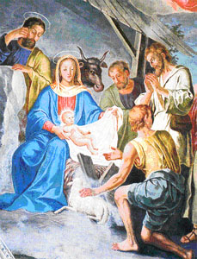
Jezusovo rojstvo
Jezus se je rodil pred približno 2000 leti kot Jud v Palestini, ki so jo zasedli Rimljani. Zgodba o njem poudarja njegovo skromno poreklo na tem svetu. Krščanske svete knjige učijo, da je angel Gabrijel oznanil mladi ženi Mariji, da bo postala Jezusova mati. Mnogo kristjanov verjame, da je bila Marija kljub materinstvu devica.

Slide 4
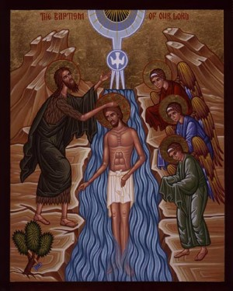
Jezusov krst
Jezus je odraščal v Nazaretu in je verjetno postal tesar. Ko je bil star 30 let, je prosil bratranca Janeza, da ga krsti v reki Jordan. Pri krstu so krščenca potopili v vodo, kar je pomenilo očiščenje grehov in začetek novega življenja. Janez je Jezusa spoznal za Odrešenika, ki so ga pričakovali ljudje.

Slide 5
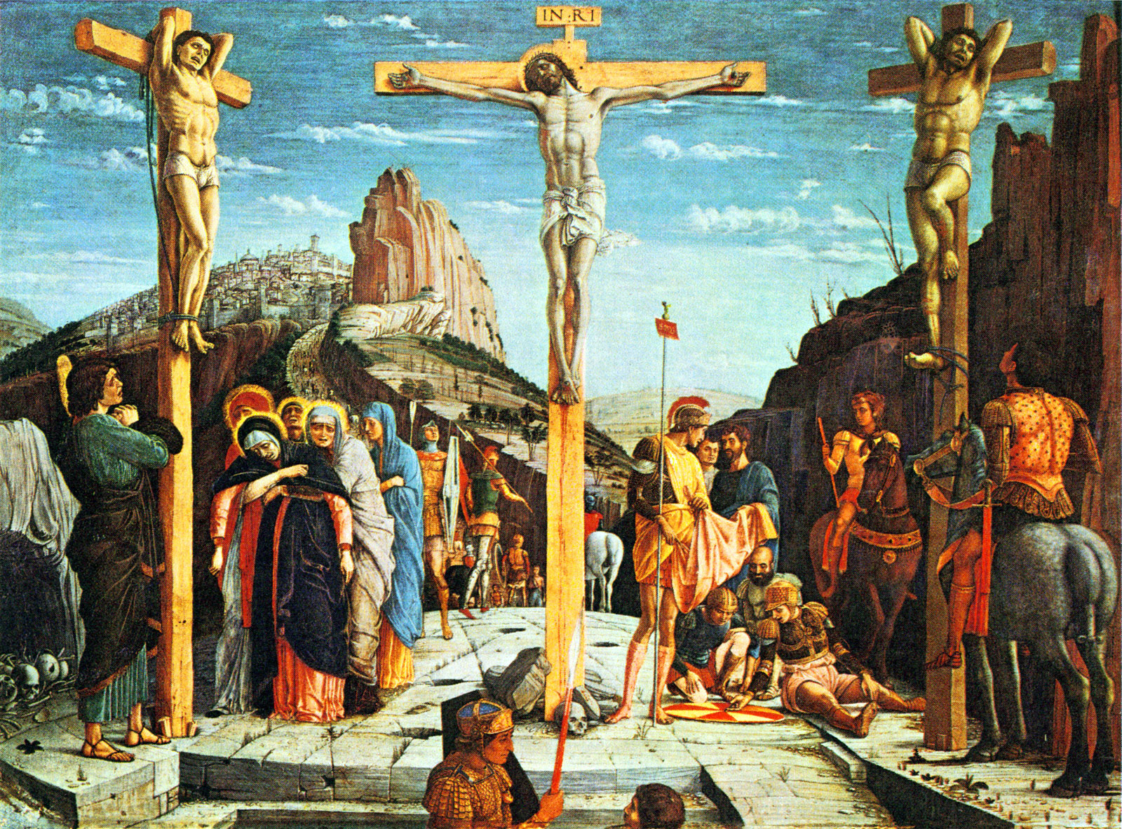
Križanje
Juda, eden Jezusovih učencev, je izdal Jezusa judovskim verskim voditeljem. Obtožili so ga bogokletstva, kar pomeni nespoštljivo uporabo božjega imena. Rimski upravitelj Poncij Pilat, ki je edini smel izreči smrtno sodbo, se je zbal upora Judov in je popustil njihovemu pritisku. Ukazal je, naj Jezusa križajo; pribit naj bo na križu, dokler ne umre. Hkrati z njim sta bila križana tudi dva razbojnika.

Slide 6
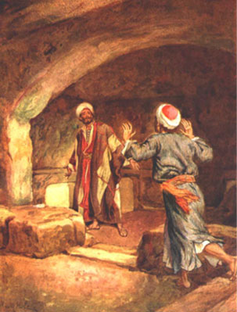
Vstajenje
Jezusa so položili v grob, toda tretji dan po križanju so našli grob prazen. Neki verniki so povedali, da so Jezusa videli živega, in razširila se je novica, da je vstal od mrtvih.

Slide 7
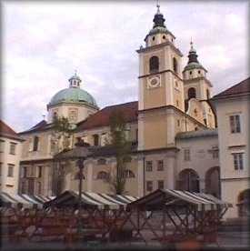
Cerkve
Od kristjanov se pričakuje, da hodijo v cerkev, čeprav lahko obred poteka tudi kjerkoli drugje. Obred obsega čaščenje Boga in prošnje za božjo pomoč v obliki molitev, himničnega in monotonega petja. Berejo iz Svetega pisma in poslušajo pridigo (govor o krščanstvu). Glavno bogoslužje je v nedeljo. Mnoge katoliške cerkve so zelo lepo okrašene. Stolnica je glavna cerkev škofije.
Ljubljanska stolnica

Slide 8
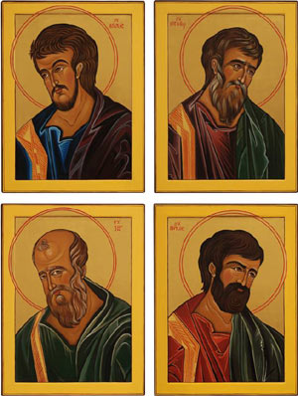
Evangeliji
Evangelije so napisali 70 do 150 let po Jezusovi smrti štirje evangelisti: Matej, Marko, Luka in Janez. Evangelist pomeni glasnika vesele novice. V vsakem evangeliju so opisani Jezusovo življenje, njegov nauk, smrt in vstajenje s " stališča pisca. Napisani so z namenom, da bi spreobračali v krščansko vero.
Evangelisti

Slide 9
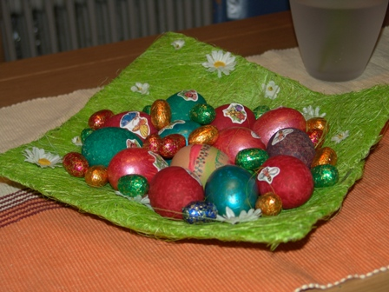
Velika noč
Po tradiciji je na veliki petek zapovedan strogi post, na veliko soboto se (pogovorno žegnajo) jedila, ki se potem zaužijejo za nedeljski zajtrk. Jedila imajo določeno simboliko, suho meso simbolizira Kristusovo telo, rdeči pirhi so kaplje krvi, hren predstavlja žeblje, potica pa krono. Velika noč je premakljiv praznik, v odvisnosti od datuma velike noči so tudi datumi nekaterih drugih cerkveni praznikov in tudi pust. Določeno je, da se praznik obhaja prvo nedeljo po prvi spomladanski polni Luni. Tako je lahko velika noč med 22. marcem in 25. aprilom.

Slide 10
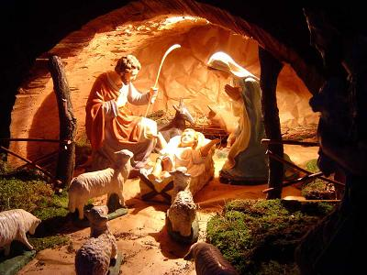
Zapovedani prazniki prazniki prazniki
-velika noč
-15. avgust: veliki šmaren (Marijino vnebovzetje)
-1. november: vsi sveti (dan mrtvih)
-25. december:božič
-sveto rešnje telo
-vse NEDELJE

Slide 11
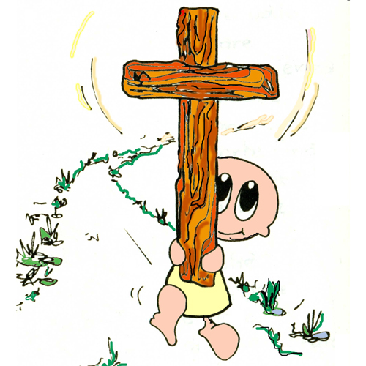
Zakramenti
Verovanje, da je zakramentov sedem, da so nujno potebni za prehajanje Božje milosti med vernike in da lahko večino zakramentov podeljujejo samo duhovniki. Ti zakramenti so:
krst
evharistija
birma
spoved
bolniško maziljenje
zakon (poroka)
duhovniško posvečenje

Slide 12
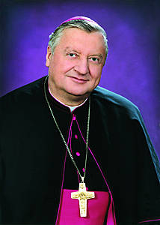
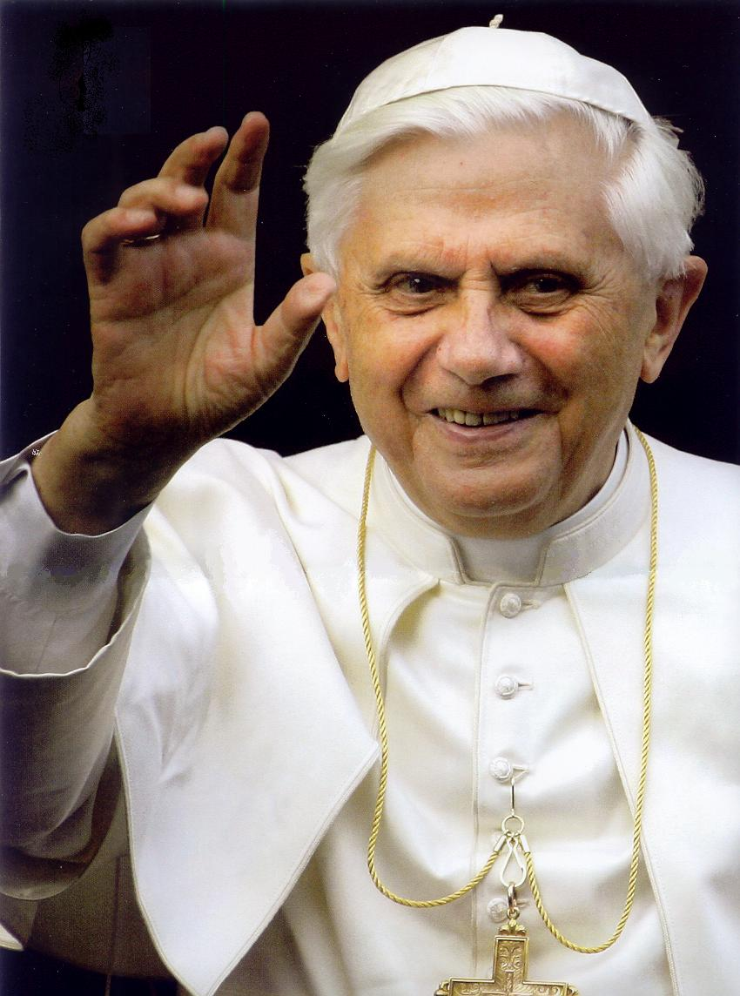
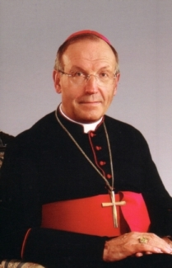
Nadškof
Papež

Slide 13
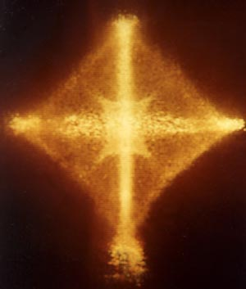
KATOLIŠTVO
VIRI:-WIKIPEDIJA
-SVETOVNA VERSTVA

